Slide 1




PROYECTO ETAPA 2
SIMULADOR DE SISTEMA HOSPITALARIO
Programación Orientada a Objetos
Equipo 5 - Grupo 7

Slide 2


OBJETIVOS DE LA SEGUNDA ETAPA
Continuar el desarrollo del simulador hospitalario, incorporando nuevas estructuras de Programación Orientada a Objetos y conservando sus funcionalidades originales.
Encapsulamiento: proteger los atributos, validar su información y controlar las modificaciones mediante métodos de acceso.
Paquetes: organizar las clases según su responsabilidad y permitir la comunicación entre los componentes.
Herencia y clases abstractas: crear jerarquías de pacientes, médicos y enfermeros, compartiendo características y definiendo especializaciones.
Interfaces: establecer operaciones comunes para diferentes tipos de personal médico.
Polimorfismo: implementar sobrecarga, sobrescritura y manejo de objetos mediante referencias de clases base.
Restricciones del sistema: conservar las capacidades, las reglas de asignación y los mecanismos de consulta y tratamiento, incorporando la supervisión de enfermería.

Slide 3

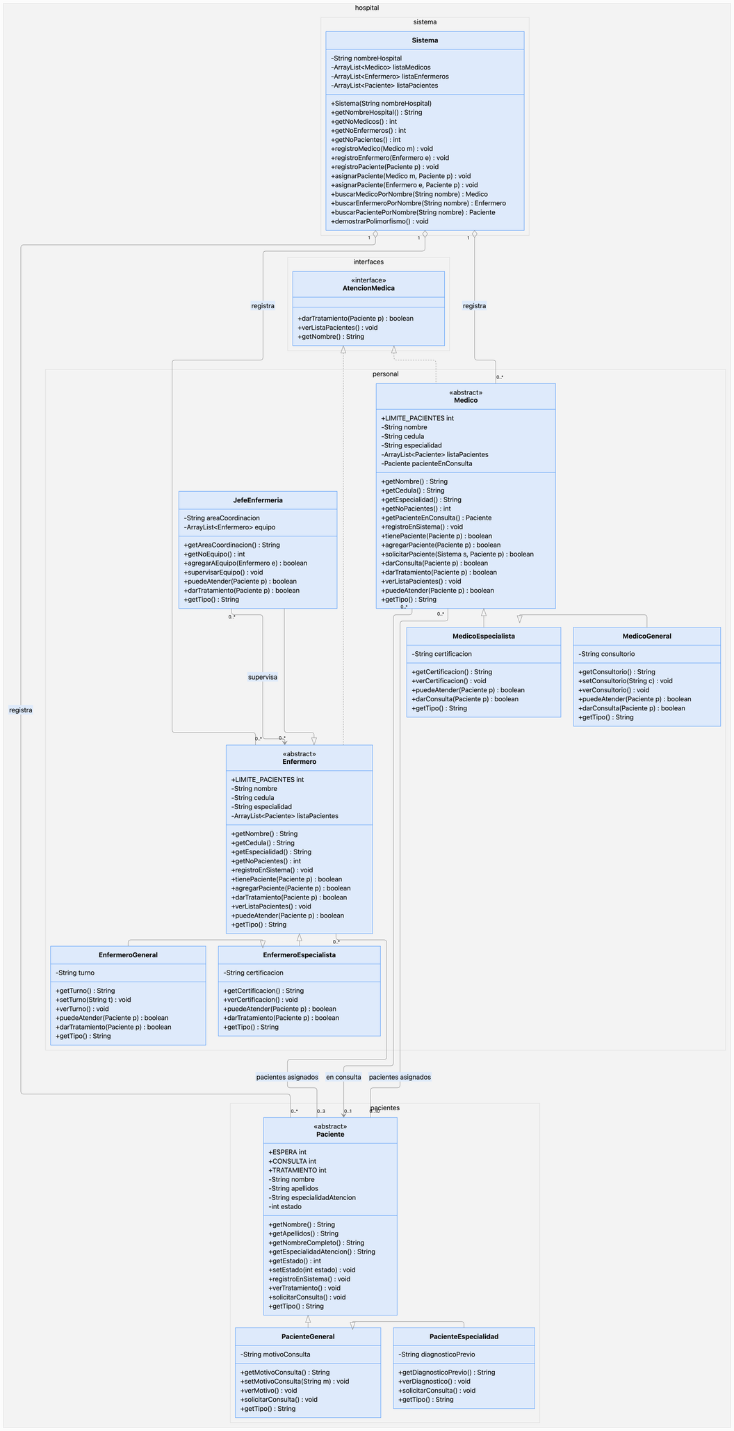
ARQUITECTURA Y JERARQUÍAS DE CLASES
El simulador se reorganizó mediante tres clases abstractas, que reúnen características comunes y permiten desarrollar diferentes tipos de pacientes y personal.
Jerarquías implementadas
  Paciente: PacienteGeneral y PacienteEspecialidad.
  Medico: MedicoGeneral y MedicoEspecialista.
  Enfermero: EnfermeroGeneral, EnfermeroEspecialista y JefeEnfermeria.
La clase Sistema administra los registros y asignaciones, mientras que AtencionMedica define operaciones compartidas por médicos y enfermeros.
Esta estructura permite representar distintos roles sin duplicar innecesariamente sus atributos y métodos.

Slide 4
IMPLEMENTACIÓN DE HERENCIA
Pacientes
Comparten nombre, apellidos, especialidad y estado. PacienteGeneral incorpora el motivo de consulta y PacienteEspecialidad el diagnóstico previo. Cada una implementa su propia versión de solicitarConsulta().
Médicos
Heredan sus datos profesionales y las operaciones de atención. Los médicos generales incorporan un consultorio y los especialistas una certificación. Ambos adaptan puedeAtender() y darConsulta() según su especialización.
Enfermeros
Comparten los mecanismos de asignación y tratamiento. Sus subclases incorporan turnos, certificaciones o áreas de coordinación, así como comportamientos propios de atención y supervisión.
Reutilización
Se utiliza super para inicializar los atributos heredados y aprovechar los métodos comunes de las clases base.

Slide 5


ENCAPSULAMIENTO
PROTECCIÓN DE INFORMACIÓN
MÉTODOS DE ACCESO Y VALIDACIÓN
CONTROL DE MODIFICACIONES
Los atributos se declararon private para evitar modificaciones directas desde otras clases. Su acceso se controla mediante constructores, getters y setters cuando son necesarios.
Se comprueban los valores recibidos para evitar información inválida. Los campos de texto vacíos reciben un valor predeterminado, mientras que el estado del paciente solamente admite espera, consulta o tratamiento.
Los datos de identidad, como el nombre y la cédula profesional, permanecen sin setters. Otros atributos, como el estado, el turno o el consultorio, pueden modificarse de forma controlada.

Slide 6

ORGANIZACIÓN EN PAQUETES
Para separar las responsabilidades del programa, las clases se distribuyeron en cuatro paquetes principales:
  hospital.sistema: administra los registros y las operaciones del hospital.
  hospital.personal: contiene las jerarquías de médicos y enfermeros.
  hospital.pacientes: reúne los diferentes tipos de pacientes.
  hospital.interfaces: define los contratos de comportamiento.
Las declaraciones package e import permiten organizar y comunicar las clases. También se utilizan nombres completamente calificados cuando es necesario.
De esta manera, cada componente mantiene una función definida dentro del simulador.

Slide 7
INTERFAZ ATENCION MEDICA
Los médicos y enfermeros pertenecen a jerarquías diferentes, pero comparten operaciones relacionadas con la atención de pacientes.
Para unificar estos comportamientos se implementó la interfaz AtencionMedica, que define:
  darTratamiento(): realizar tratamientos a pacientes asignados.
  verListaPacientes(): consultar los pacientes de un profesional.
  getNombre(): obtener el nombre del personal.
Las clases abstractas Medico y Enfermero implementan esta interfaz, permitiendo utilizar una referencia común para trabajar con distintos profesionales y ejecutar sus respectivas operaciones.

Slide 8
POLIMORFISMO ESTÁTICO Y DINÁMICO
POLIMORFISMO ESTÁTICO — SOBRECARGA
POLIMORFISMO DINÁMICO — SOBRESCRITURA
La clase Sistema incorpora dos versiones de asignarPaciente(): una recibe un médico y otra un enfermero. Esto permite realizar operaciones semejantes utilizando un mismo nombre de método.
Las subclases ejecutan comportamientos específicos mediante métodos comunes:
  Pacientes: solicitarConsulta() distingue consultas generales y de especialidad.
  Médicos: darConsulta() ejecuta la atención correspondiente al tipo de médico.
  Enfermeros: darTratamiento() distingue los cuidados según el tipo de enfermero.
Almacenamiento polimórfico
El sistema utiliza ArrayList de clases base para almacenar diferentes subclases sin crear una lista independiente para cada tipo.

Slide 9
ASIGNACIÓN Y CONTROL DE PACIENTES
Compatibilidad de especialidades
Antes de asignar un paciente, el sistema utiliza el método puedeAtender() para comprobar si el profesional puede atenderlo. Los médicos y enfermeros especialistas únicamente aceptan pacientes de su especialidad correspondiente.
CONTROL DE CAPACIDAD
PROCESO DE ATENCIÓN
Las asignaciones se administran mediante listas ArrayList, conservando las restricciones originales:
  Máximo de 10 pacientes por médico.
  Máximo de 3 pacientes por enfermero.
  Se evitan pacientes duplicados y asignaciones incompatibles.
El sistema mantiene una sola consulta activa por médico y actualiza el estado del paciente al recibir atención o tratamiento.
Además, el jefe de enfermería puede coordinar a su equipo y supervisar la cantidad de pacientes asignados a sus integrantes.

Slide 10

PRUEBAS Y RESULTADOS
Asignación de especialidades
El sistema rechazó la asignación de un paciente general a un médico especialista en Cardiología y posteriormente aceptó un paciente de la especialidad correspondiente.
Comportamiento polimórfico
Los pacientes generales y de especialidad ejecutaron diferentes versiones de solicitarConsulta(), mostrando su motivo de consulta o diagnóstico previo.
Supervisión de enfermería
El jefe de enfermería permitió agregar profesionales a su equipo y consultar la carga de pacientes de cada integrante.
Resultado general
El simulador incorpora nuevas jerarquías y comportamientos, conservando las principales operaciones y restricciones de la primera etapa.

Slide 11
CONCLUSIÓN
En esta segunda etapa logramos mejorar la estructura del simulador hospitalario mediante la implementación de encapsulamiento, herencia, clases abstractas, interfaces y polimorfismo. Estos elementos permitieron organizar mejor el código, proteger la información y representar diferentes tipos de pacientes y personal médico, manteniendo las restricciones de asignación, capacidad y atención establecidas en la primera etapa.

Slide 12
Muchas Gracias.

